Slide 1


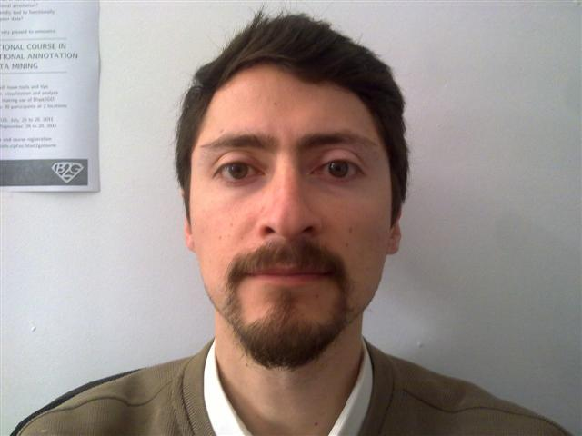



Workshop UAustral: Práctico 1
Ensamble de genomas, anotación y búsqueda de homólogos
Dr. Jonathan Maldonado
Researcherid J-6429-2012
jomaldon@gmail.com
jomaldon
@JM_bioinfo

Slide 2


Slide 4


Slide 5
Tipos de archivos que usaremos
FASTA
FASTQ

Slide 6
Archivos FASTA
cat SRR1811524_1M.fasta | head -n 12
>SRR1811524.2 HWI-ST615:645:H7P8JADXX:1:1101:1414:2351/1
CTTAGCTTGTCGAAACAACATCCAAGAGTTCATGCTTAACCAACTCGGAAT
>SRR1811524.3 HWI-ST615:645:H7P8JADXX:1:1101:1416:2377/1
CCGACTTGTTCTGCGTATCTAGACTAACTCTGGTTTCCCTCTTAGACAAAG
>SRR1811524.4 HWI-ST615:645:H7P8JADXX:1:1101:1479:2437/1
CAAACACTTTCCAGGATACCACTCAATCTCCGTCCCGAGGGCCTTCTCAAG
cat SRR1811524_1M.qual | head -n 12
>SRR1811524.2 HWI-ST615:645:H7P8JADXX:1:1101:1414:2351/1
5 10 15 20 30 40 40 40 40 40 40 40 40 40 40 40 40 40 40 404 04 04 040 40 40 40 40 40 40 30 20 10 5
>SRR1811524.3 HWI-ST615:645:H7P8JADXX:1:1101:1416:2377/1
5 10 15 20 30 40 40 40 40 40 40 40 40 40 40 40 40 40 40 404 04 04 040 40 40 40 40 40 40 30 20 10 5
>SRR1811524.4 HWI-ST615:645:H7P8JADXX:1:1101:1479:2437/1
5 10 15 20 30 40 40 40 40 40 40 40 40 40 40 40 40 40 40 404 04 04 040 40 40 40 40 40 40 30 20 10 5

Slide 7
Archivos FASTA
cat SRR1811524_1M.fasta | head -n 12
>SRR1811524.2 HWI-ST615:645:H7P8JADXX:1:1101:1414:2351/1
CTTAGCTTGTCGAAACAACATCCAAGAGTTCATGCTTAACCAACTCGGAAT
>SRR1811524.3 HWI-ST615:645:H7P8JADXX:1:1101:1416:2377/1
CCGACTTGTTCTGCGTATCTAGACTAACTCTGGTTTCCCTCTTAGACAAAG
>SRR1811524.4 HWI-ST615:645:H7P8JADXX:1:1101:1479:2437/1
CAAACACTTTCCAGGATACCACTCAATCTCCGTCCCGAGGGCCTTCTCAAG
identificador
secuencia
cat SRR1811524_1M.qual | head -n 12
>SRR1811524.2 HWI-ST615:645:H7P8JADXX:1:1101:1414:2351/1
5 10 15 20 30 40 40 40 40 40 40 40 40 40 40 40 40 40 40 404 04 04 040 40 40 40 40 40 40 30 20 10 5
>SRR1811524.3 HWI-ST615:645:H7P8JADXX:1:1101:1416:2377/1
5 10 15 20 30 40 40 40 40 40 40 40 40 40 40 40 40 40 40 404 04 04 040 40 40 40 40 40 40 30 20 10 5
>SRR1811524.4 HWI-ST615:645:H7P8JADXX:1:1101:1479:2437/1
5 10 15 20 30 40 40 40 40 40 40 40 40 40 40 40 40 40 40 404 04 04 040 40 40 40 40 40 40 30 20 10 5
identificador
calidad

Slide 8
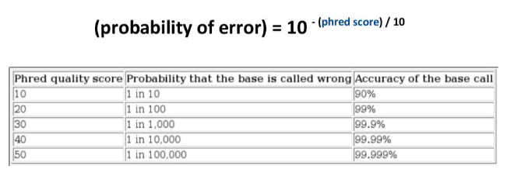
cat SRR1811524_1M.qual | head -n 12
>SRR1811524.2 HWI-ST615:645:H7P8JADXX:1:1101:1414:2351/1
5 10 15 20 30 40 40 40 40 40 40 40 40 40 40 40 40 40 40 404 04 04 040 40 40 40 40 40 40 30 20 10 5
>SRR1811524.3 HWI-ST615:645:H7P8JADXX:1:1101:1416:2377/1
5 10 15 20 30 40 40 40 40 40 40 40 40 40 40 40 40 40 40 404 04 04 040 40 40 40 40 40 40 30 20 10 5
>SRR1811524.4 HWI-ST615:645:H7P8JADXX:1:1101:1479:2437/1
5 10 15 20 30 40 40 40 40 40 40 40 40 40 40 40 40 40 40 404 04 04 040 40 40 40 40 40 40 30 20 10 5
identificador
calidad
Codificación
!"#$%&'()*+,-./0123456789:;<=>?@ABCDEFGHIJKLMNOPQRSTUVWXYZ[\]^_`abcdefghijklmnopqrstuvwxyz{|}~
0 1 2 3 .. 93

Slide 9
Archivos FASTQ
zcat SRR1811524_1M.fastq.gz | head -n 12
@SRR1811524.1 HWI-ST615:645:H7P8JADXX:1:1101:1015:2373/1
NAACACTCAACTTGAACGCAATGAACCAGGCACCAAACCCATGGCACGTGT
+
#4BDFFFFHHHHHIJJJJJJJJJJJJJIJJJJJIJJHIJJIJJIIGIJJAH
@SRR1811524.2 HWI-ST615:645:H7P8JADXX:1:1101:1414:2351/1
CTTAGCTTGTCGAAACAACATCCAAGAGTTCATGCTTAACCAACTCGGAAT
+
CCCFFFFFHFHHAHHIIIIEHIGIIHIIIIGEEIIIIEGGIGHIEFHGIIG
@SRR1811524.3 HWI-ST615:645:H7P8JADXX:1:1101:1416:2377/1
CCGACTTGTTCTGCGTATCTAGACTAACTCTGGTTTCCCTCTTAGACAAAG
+
@??DD?DDHFDF?GEEHIIJJEHEHIIAFHFHCGGGCBF@HGI@?FBDGED
...

Slide 10
Archivos FASTQ
zcat SRR1811524_1M.fastq.gz | head -n 12
@SRR1811524.1 HWI-ST615:645:H7P8JADXX:1:1101:1015:2373/1
NAACACTCAACTTGAACGCAATGAACCAGGCACCAAACCCATGGCACGTGT
+
#4BDFFFFHHHHHIJJJJJJJJJJJJJIJJJJJIJJHIJJIJJIIGIJJAH
@SRR1811524.2 HWI-ST615:645:H7P8JADXX:1:1101:1414:2351/1
CTTAGCTTGTCGAAACAACATCCAAGAGTTCATGCTTAACCAACTCGGAAT
+
CCCFFFFFHFHHAHHIIIIEHIGIIHIIIIGEEIIIIEGGIGHIEFHGIIG
@SRR1811524.3 HWI-ST615:645:H7P8JADXX:1:1101:1416:2377/1
CCGACTTGTTCTGCGTATCTAGACTAACTCTGGTTTCCCTCTTAGACAAAG
+
@??DD?DDHFDF?GEEHIIJJEHEHIIAFHFHCGGGCBF@HGI@?FBDGED
...
identificador
secuencia
separador
calidad

Slide 11
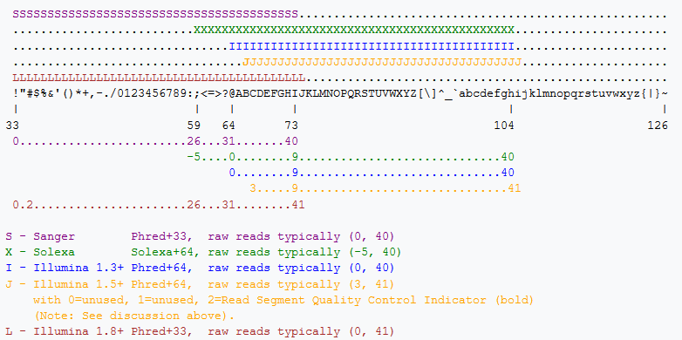
Codificación de calidad
https://en.wikipedia.org/wiki/FASTQ_format

Slide 12
E. coli
https://www.biostars.org/p/160377/
https://www.ebi.ac.uk/ena/data/view/ERX008638
ftp://ftp.sra.ebi.ac.uk/vol1/fastq/ERR022/ERR022075/
Microbacterium sp. CGR2
https://www.ncbi.nlm.nih.gov/genome/14190?genome_assembly_id=410147
ABRPI-Training
https://sepsis-omics.github.io/tutorials/modules/data-dna/

Slide 13

https://wiki.cyverse.org/wiki/display/DS/Using+Cyberduck+for+Uploading+and+Downloading+to+the+Data+Store
https://cyberduck.io/download/

Slide 14
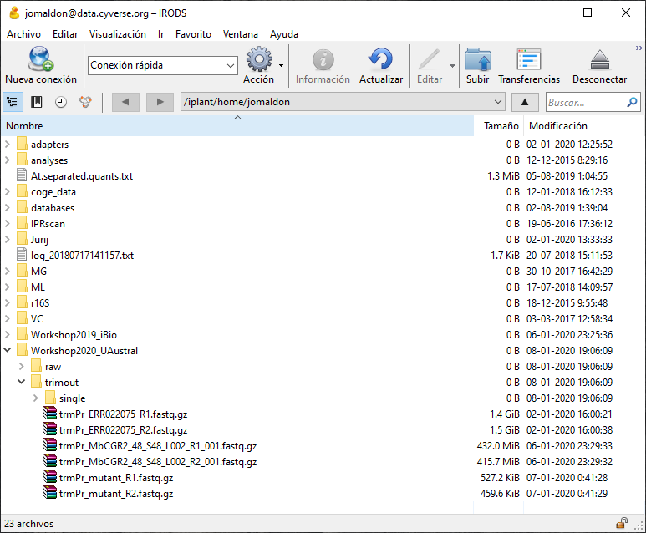

Slide 15
Los datos
El set de reads que usaremos son del genoma de una bacteria imaginaria de Staphylococcus aureus secuenciados en un instrumento Illumina. Corresponden a un subconjunto del genoma verdadero.
Los archivos que ensamblaremos son mutant_R1.fastq y mutant_R2.fastq.
(No es necesario un genoma de referencia).
Son paired-end.
Cada read tiene 150 pares de bases de largo.
El número de bases secuenciadas equivale a un 19x de cobertura de la cepa original lo cual es muy bajo pero útil para el ejemplo.

Slide 16
FIN

